Slide 1
সবাইকে শুভেচ্ছা
স্বাগতম

Slide 2
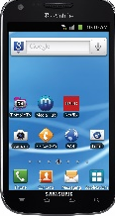
মোঃহাবিবুর রহমান
ইনস্ট্রাক্টর (পদার্থবিজ্ঞান)
টেকনিক্যাল স্কুল ও কলেজ
কিশোরগঞ্জ ।
0171৫৩৪২৯৩৪
শ্রেণিঃ দশম
বিষয়ঃ পদার্থ বিজ্ঞান
অধ্যায়ঃ ১০ম
সময়ঃ ৪৫ মিনিট

Slide 3
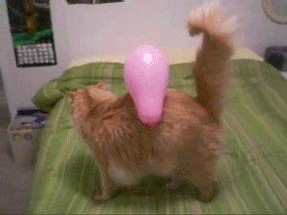
নিচের ভিডিও চিত্রটি ও ছবিটি দেখ

Slide 4
কাগজের টুকরো গুলোকে আকর্ষণ করছে

Slide 5
আজকের পাঠ শিরোনাম
ঘর্ষণ ও আবেশ প্রক্রিয়ায় আধান সৃষ্টি

Slide 6
শিখনফল
এ পাঠ শেষে শিক্ষার্থীরা-
আধান সৃষ্টির মৌলিক কারণ বলতে পারবে।
ঘর্ষণ ও আবেশ প্রক্রিয়ায় আধান সৃষ্টি ব্যাখ্যা করতে পারবে।

Slide 7
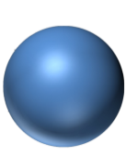
আধান এর উৎপত্তি
পদার্থের ক্ষুদ্রতম কণার নাম পরমাণু।
পরমাণু গঠিত ইলেক্ট্রন, নিউট্রন ও প্রোটনের সমন্বয়ে।
পরমানুর গঠন
নিউট্রন
আধান নিরপেক্ষ
প্রোটন
ধনাত্বক আধানযু ক্ত
ইলেকট্রন আবর্তনের কক্ষপথ
প্রোটন + নিউট্রন = নিউক্লিয়াস

Slide 8
ছবিটি কিসের বলতে পারবে ?
নিউক্লিয়াস ও ইলেকট্রন সম্পর্কে তোমরা কী জান ?
পরমাণুর মধ্যে কী থাকে বলতে পারবে ?
E-
নিউক্লিয়াসে আবার প্রোটন ও নিউটন থাকে। প্রোটন ধনাত্বক আধান, নিউটন আধান নিরপেক্ষ এবং ইলেকট্রন ঋনাত্বক আধান বিশিষ্ট।
পরমাণুর কণার মধ্যে নিউক্লিয়াস ও ইলেকট্রন থাকে।
P+
N
নিউক্লিয়াস
পরমাণু কণা

Slide 9
এবার দেখি পরমাণুর মধ্যের নিউক্লিয়াস ও ইলেকট্রন কিভাবে অবস্থান করে
ইলেকট্রন নিউক্লিয়াসকে কেন্দ্র করে আবর্তন করে।
E-
N
P+
n
নিউক্লিয়াস
পরমাণু কণা

Slide 10
এখন আমরা দেখব অণুর মধ্যে ইলেকট্রন ও প্রোটনের অবস্থান
ইলেকট্রন
E
E
নিউক্লিয়াস
E
অণু কণা
E
E
E
প্রোটন ও নিউটন
E
E
E
E
E
E
E
পরমাণু কণা
E
E
E
E
E
E
পদার্থের অনু গুলোতে প্রোটন ও ইলেকট্রন সংখ্যা সমান হতে পারে আবার কম বেশিও হতে পারে।

Slide 11
অণুর মধ্যে পরমাণুর গতি পথ লক্ষ্য করি
স্বাভাবিক ভাবে একটি পরমাণুতে ইলেকট্রন ও প্রোটন সংখ্যা সমান থাকে। যখন কোন পরমাণুতে ইলেকট্রন বা প্রোটনের সংখ্যা কম বেশি হয় তখন তাকে আহিত বলা হয়।
E
E
E
E
E
E
E
E
E
E
E
E
E
E
E
E
E
E

Slide 12
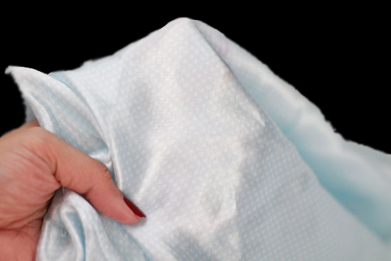
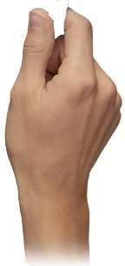
আমরা একটি পরীক্ষা করি
এখানে কী ঘটছে?
কেন ঘটছে?
সিল্ক কাপড়
কাঁচ দণ্ড
ঘটনাটির কারণ বিশ্লেষণ
+
-
-
+
+
-
-
+
+
শোলার বল
+
-
-
+
+
+
-
+
+

Slide 13
বস্তুটি ঋণাত্মক আধানে আহিত হয়েছে
-
+
-
-
+
-
+
+
-
+
+
-
-
+
-
+
+
+
-
-

Slide 14
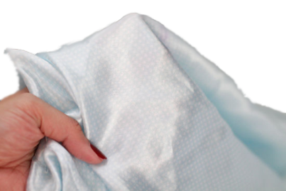
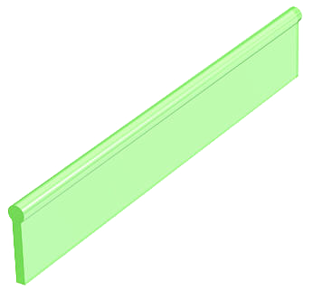
সিল্ক কাপড়ে ধনাত্মক আধান
বস্তুটি ধনাত্মক আধানে আহিত হয়েছে
-
+
-
+
-
+
-
+
সিল্ক কাপড়
প্লাস্টিক দণ্ড
প্লাস্টিক দণ্ডে ঋণাত্মক আধান

Slide 15
চার্জ কি?
চার্জ হল এক প্রকার শক্তি। যা দুটি বস্তুর ঘর্ষণের ফলে উৎপন্ন হয়।

Slide 16
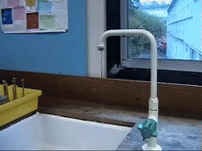
দলগত কাজ
উপরে প্রদর্শিত ঘটনাটি ব্যাখ্যা কর।

Slide 17
মূল্যায়ন
চার্জ কি ?
ফ্লানেলকে ইবোনাইট দ্বারা ঘষলে ইবোনাইট ঋণাত্মক আধানগ্রস্থ হয় কেন?

Slide 18
বাড়ির কাজ
ইলেকট্রন নিউক্লিয়াসকে কেন্দ্র করে আবর্তন করে-বিষয়টি চিত্রসহ ব্যাখ্যা কর ।

Slide 19
আল্লাহ্‌ আমাদের উপর সহায় হউন
আজ এ পর্যন্তই
খোদা হাফেজ।

Slide 20
May Allah bless you all.
Notes:
Ending slide.

